Slide 1
ESTRATÉGIA DE APOIO INTEGRADO A GESTORES E PROFISSIONAIS DE SAÚDE DOS MUNICÍPIOS NO FORTALECIMENTO DAS AÇÕES DE COMBATE AO AEDES E SUAS CONSEQUÊNCIAS

Slide 2
CONTEXTO:
Convênio Ministério da Saúde – CONASEMS
Valor total: R$ 21.138.329,00
O projeto tinha previsão de início em Outubro de 2016, porém o convênio foi publicado em 08 de Dezembro daquele ano e a primeira parcela dos recursos previstos foi liberada apenas em 10/05/2017.
Reformulação do Plano de Trabalho
Prorrogação do projeto: Maio de 2019

Slide 3
Panorama Epidemiológico
Dengue
Chikungunya
Zika
Comportamento explosivo
desde 2002
2014: Confirmada a autoctonia no país
2015: Confirmada a autoctonia no Brasil
Epidemias de 2013, 2015 e 2016: intervalos têm sido mais curtos
Alguns estados: registro de ocorrência de óbitos em diversas faixas etárias
Consequências graves do ponto de vista de saúde pública (Microcefalia associada ao vírus e Guillain-Barré)
Novas áreas têm registrado a ocorrência de dengue
Chikungunya e Zika: Por serem doenças introduzidas recentemente no Brasil, grande parcela da população está suscetível e o risco de epidemias é ainda maior
Crescente número de óbitos

Slide 4
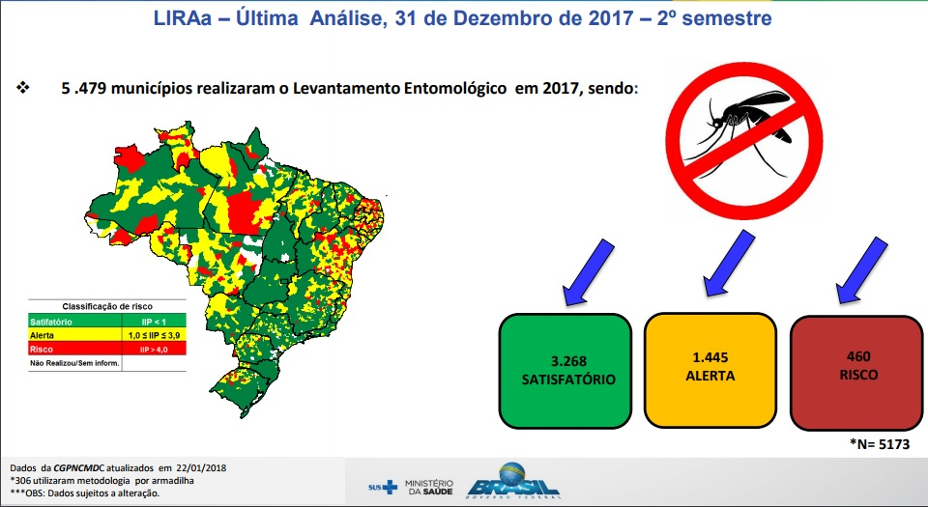
Panorama Epidemiológico

Slide 5
Justificativa
Semelhança clínica das 3 principais doenças ocasionadas pelo Aedes
Desconhecimento dos profissionais de saúde a respeito das suas diferenças
Necessidade de preparação e resposta oportuna por parte das Secretarias Municipais de Saúde na prevenção, controle e manejo dos casos
Evitar a deflagração epidemias
Evitar a ocorrência de óbitos decorrentes dessas doenças
A organização do sistema de saúde dos municípios com seus fluxos através da integração de equipes de vigilância e de atenção à saúde para respostas adequadas e no tempo certo.
Ações de saúde oportunamente realizadas = embasamento para adequada tomada de decisão do gestor

Slide 6
Objetivos
Dar o suporte de que profissionais de saúde e gestores precisam para o enfrentamento das doenças ocasionadas pelo Aedes
Possibilitar o planejamento e o acesso às informações necessárias para tomada de decisão no que diz respeito às ações integradas de vigilância e atenção básica, adequadas às realidades municipais
Capacitação dos gestores e profissionais de saúde envolvidos na detecção, monitoramento e resposta no enfrentamento das doenças transmitidas pelo Aedes

Slide 7
Elaborar e implementar ferramentas de Educação à Distância (EAD) para Secretários Municipais de Saúde e profissionais de saúde para o enfrentamento das doenças transmitidas pelo Aedes e suas consequências e para fortalecimento da integração da Vigilância em Saúde com a Atenção Básica
Realizar atividade semipresencial em entomologia como dispositivo auto instrutivo para capacitar profissionais de saúde, com vistas a ampliar a capacidade de investigação de campo em todos os municípios brasileiros na identificação e resposta às emergências em saúde pública locais
Prestar apoio aos gestores e profissionais de saúde na elaboração e implementação de projetos de intervenção, de acordo com as realidades do município, a partir da capacitação de tutores que atuarão junto aos municípios em cada Região de Saúde, no apoio à aprendizagem nos cursos e à elaboração dos projetos
Apresentar experiências municipais exitosas em relação à elaboração dos projetos de intervenção

Slide 8
Oferta de Cursos:
Parceiro | Curso | Participantes | Quantitativo
IPADS | Formação de Tutores | Tutores | 230
 | Integração AB/VS - EAD com tutoria | Gestores | 25 x 220 = 5.500
 |  | Profissionais Nível Superior
 |  | Profissionais Nível Médio
PROEPI | Vigilância em saúde - EAD | Profissionais de saúde | Aberto
 | Entomologia - EAD | Profissionais de saúde | Aberto
 | Entomologia - Semi Presencial | Profissionais específicos | 54

Slide 9
Contratação de tutores para suporte aos gestores e profissionais de saúde durante os cursos e na elaboração e desenvolvimento dos projetos de intervenção para enfrentamento de forma integrada do Aedes e suas consequências
Capacitação de tutores, gestores, profissionais de saúde e técnicos em entomologia, através de cursos à distância, semipresencial e auto instrutivos, nos temas “Vigilância em Saúde e Entomologia” e “Fortalecimento e Integração da Vigilância em Saúde e Atenção Básica”
Realização de mostra de experiências exitosas na formulação dos planos de intervenção

Slide 10
Capacitação de 230 tutores e 11.500 profissionais de saúde dos municípios
Elaboração e desenvolvimento dos projetos de intervenção municipais de enfrentamento ao Aedes e suas consequências
Equipes de saúde capacitadas com noções de epidemiologia básica e ações de vigilância em saúde, controle do Aedes, Investigação e resposta às emergências em saúde e integração das ações de vigilância e atenção básica no enfrentamento do Aedes
Profissionais de saúde capacitados, à distância e semipresencial, com noções teóricas e práticas em Entomologia Aplicada à Saúde Pública
Até 300 projetos de intervenção municipais de enfrentamento ao Aedes e suas consequências e de fortalecimento da integração de Vigilância em Saúde e Atenção Básica selecionados e apresentados

Slide 11
Andamento do Projeto
Data | Atividades
14/07/17 | Seminário de mobilização e sensibilização de um gestor municipal por região de saúde – XXXIII Congresso CONASEMS
18/12/17 | Contratação das empresas (IPADS e PROEPI)
31/01 e 01/02/18 | Oficina de validação dos planos de trabalho das empresas
12 e 13/03/18 | Oficina de alinhamento com os COSEMS
Jun/18 | Oferta do curso EAD auto instrutivo de Vigilância em Saúde Pública
Jun/18 | Oferta do curso EAD auto instrutivo de Entomologia Aplicada à Saúde Pública
Jul/18 | Oferta do curso semipresencial de Entomologia Prática Aplicada à Saúde Pública
Jul e Ago/18 | Oferta dos cursos de capacitação de tutores
A partir de Set/18 | Oferta dos cursos de integração VS/AB para gestores e profissionais de saúde

Slide 12
Atribuições dos COSEMS – Termo de Compromisso
Indicar um representante da diretoria e um representante técnico do COSEMS
Participação nas oficinas e nos encontros programados
Apoio na seleção e articulação com os tutores
Apoio na divulgação das atividades do projeto
Apoio no monitoramento das inscrições e frequência e conclusão nos cursos
Apoio na seleção das melhores experiências na elaboração dos projetos de intervenções

Slide 13
Obrigado !!!

